Slide 1

Motivacijsko pismo
Pripremile:
Jadranka Kaučić, Obrtnička škola Požega
Marijana Levar, Obrtnička škola Požega

Slide 2
Što je motivacijsko pismo?
Motivacijsko pismo je jednostrano pismo koje bi trebalo biti dio bilo koje prijave za posao.
Motivacijsko pismo je dokument koji se najčešće prilaže uz životopis pri prijavi za posao, a može se koristiti i u akademske svrhe poput prijave za različite stipendije, pripravništva i sl.
Forma motivacijskog pisma je najsličnija poslovnom pismu i stoga ima određenu strukturu i preporučeni stil pisanja.
Cilj motivacijskog pisma je istaknuti vaše stručne i ostale kompetencije te najvažnije aspekte razvoja karijere koji su dodatak životopisu, a odgovaraju na pitanje: „Zašto sam baš ja prava osoba za to?“.

Slide 3
Što je motivacijsko pismo?
Osim dodatnih informacija, motivacijsko pismo predstavlja i prostor da se izrazite svoje profesionalne i druge interese, sposobnosti, stručne vještine koje ukazuju na to da ste izvrstan kandidat koji osim formalnih zahtjeva ispunjava i one neformalne, tj. posjeduje obilježja (vrijednosti, socijalne vještine i osobine) koja su ključna za posao, odjel i/ili organizaciju u koju se prijavljujete.

Slide 4
Svrha motivacijskog pisma
Pismo treba:
- Predstaviti vas
- Spomenuti posao (ili vrstu posla) na koji se prijavljujete (ili kojeg tražite)
- Spojiti vaše vještine i iskustva s vještinama i iskustvima koje taj posao zahtijeva
- Potaknuti čitatelja da pročita i vaš životopis
- Izazvati pozitivnu reakciju (na primjer, zakazati intervju ili dogovoriti susret).

Slide 5
Koliko dugo bi motivacijsko pismo trebalo biti?
Pismo ne bi trebalo biti duže od jedne stranice. Motivacijsko pismo je samo sažetak informacija koje ste stavili u svoj životopis pa ne zaboravite da tekst mora biti kratak.

Slide 6
Usklađivanje vašeg pisma uz posao na koji se prijavljujete
Nikada ne koristite isto motivacijsko pismo za različite molbe za posao.
U svakom motivacijskom pismu trebate biti što precizniji pišući o svojim vještinama i kvalitetama te kako one odgovaraju poslu na koji aplicirate ili potrebama kompanije.
Evo tri jednostavna načina kako učiniti svoje motivacijsko pismo što preciznijim:
1. Saznajte kome ga uputiti
2. Saznajte više o poslu
3. Saznajte više o tvrtki

Slide 7
Usklađivanje vašeg pisma uz posao na koji se prijavljujete
1. Saznajte kome ga uputiti
Ako ste pronašli posao u oglasu, oglas će vjerojatno imenovati osobu za slanje zamolbe.
Ako ne, obratite se poslodavcu ili oglašivaču i pitajte kome poslati zahtjev.
Najbolje je nazvati ako možete, ali možete im poslati i e-mail ako nemate kontakt broj.
Ako ste uspjeli saznati ime, nikada ne koristite prvo ime te osobe. Koristite ili „Gospodin” ili „Gospođa” i njihovo prezime.

Slide 8
Usklađivanje vašeg pisma uz posao na koji se prijavljujete
2. Saznajte više o poslu
Kad ste saznali kome trebate poslati molbu, možete također pokušati kontaktirati tu osobu i postaviti pitanja koja vam mogu pomoći da sastavite prikladno pismo (i životopis) za taj posao.
Pitanja koja možete postaviti:
- uključuje li posao rad u timu? - možete li mi reći nešto više o tome kakve ljude tražite? - mogu li negdje pogledati opis radnog mjesta (ovo pitati samo ako oglas za posao nije sadržavao opis radnog mjesta)?
Odgovori na ova pitanja mogu vam dati neke ideje za podatke koje trebate spomenuti u svom motivacijskom pismu.

Slide 9
Usklađivanje vašeg pisma uz posao na koji se prijavljujete
3. Saznajte više o tvrtki
Skupljanje informacija o tvrtki je još jedan dobar način da otkrijete kako prilagoditi svoje motivacijsko pismo.
Evo nekoliko savjeta:
- Ako znate naziv tvrtke, potražite informacije o njoj na internetu. - Ako tvrtka ima svoju web stranicu, posjetite ju (pogotovo njihovu "O nama" stranicu).

Slide 10
Što biste trebali uključiti u motivacijsko pismo?
Vaše ime i kontakt detalji
Stavite svoje ime i podatke za kontakt na vrh pisma. Ne morate dati svoju adresu, ali obavezno navedite svoj e-mail i broj telefona.
Pobrinite se da ćete biti u mogućnosti odgovoriti na broj koji ste napisali. Nemojte davati svoj kućni broj telefona ako niste sigurni da ćete biti tamo i osobno se javiti na poziv. Ostavite broj mobitela kako bi bili sigurni da će potencijalni poslodavac moći doći do vas
Vaša email adresa treba ostaviti dojam profesionalnosti.
Nemojte koristiti adresu e-pošte kao što je micamaca@hotline.com
Ako nemate profesionalnu e-mail adresu, možete napraviti jednu besplatno kod bilo kojeg internet poslužitelja. Učinite to jednostavnim - najbolje je uključiti samo ime i prezime.

Slide 11
Što biste trebali uključiti u motivacijsko pismo?
Njihovo ime i kontakt podatke
Pod svoje ime i kontakt podatke treba staviti:
ime osobe kojoj pišete, njihov položaj ili naziv tvrtke, njihove kontakt podatke.
Ako imate poteškoća u pronalaženju ovih informacija, možete nazvati tvrtku i pitati na koje ime da pošaljete svoju zamolbu.

Slide 12
Što biste trebali uključiti u motivacijsko pismo?
Naziv posla za koji aplicirate
Na početku svog pisma morate objasniti za koji posao šaljete molbu.
Možete to učiniti i u posebnom paragrafu (na primjer, „Re: Molba za posao recepcionera”) ili u uvodnom odlomku (na primjer, „Prijavljujem se za posao recepcionera za koji ste objavili oglas na mrežnim stranicama mojposao.hr.”)

Slide 13
Što biste trebali uključiti u motivacijsko pismo?
Popis vaših relevantnih vještina
Vaše pismo treba sadržavati kratak sažetak u kojima pokazujete vezu između vaših vještina te iskustva s poslom za koji se prijavljujete.
Ako odgovarate na oglas za posao, opis posla najčešće sadrži i popis vještina i iskustava koja su neophodna za obavljanje posla.
Tome se također može dodati i popis „poželjnih” vještina i iskustava. Vaše pismo treba odgovoriti na sve stavke na „osnovnoj” listi i što je više moguće na „poželjnoj” listi u što kraćoj mogućoj formi.
Zapamtite da ako kažete da posjedujete vještinu ili iskustvo, trebate demonstrirati korištenje istih te pokazati kako ste ih stekli (na primjer, ako kažete da imate vještine vezane uz brigu o djeci morate spomenuti i neke poslove gdje ste tu vještinu i koristili).

Slide 14
Što biste trebali uključiti u motivacijsko pismo?
Sažetak koji govori zašto si ti prava osoba za ovaj posao
Nakon što ste naveli svoje vještine i iskustvo, trebali biste objasniti zašto to znači da ste najpogodniji kandidat za ovaj posao (na primjer, „Kombinacija mog interesa za stjecanjem novih znanja i vještina iz područja struke i moje iskustvo stečeno tijekom ljetne prakse u vašem hotelu me čini idealnom osobom za ovaj posao.”)

Slide 15
Što biste trebali uključiti u motivacijsko pismo?
Zamolite potencijalnog poslodavca da pročita vaš životopis i kontaktira vas
Vaše pismo bi trebalo završiti molbom čitatelju da pročita i vaš životopis. Također, trebali biste ih zamoliti i da vas kontaktiraju u vezi intervju-a.
Pokušajte nešto jednostavno tipa: „U prilogu je kopija mog životopisa. Radujem se vašem pozivu na razgovor.”

Slide 16
Što ne biste trebali uključiti u motivacijsko pismo!
Jednako važno kao i stvari koje biste trebali uključiti u pismo su i stvari koje nikada ne bi trebale biti u njemu. Ovdje su neke stvari na koje trebate pripaziti.
- Pravopisne pogreške i tipfeleri - Uvijek pravopisno provjerite svoje motivacijsko pismo. Možda je čak i bolje da pismo pročita i netko drugi, tko će možda ukazati na vaše eventualne pogreške ili nesuvisle podatke. Upitajte prijatelje, obitelj, profesore ili savjetnike za karijeru da vam pomognu.
- Dvaput provjerite sve što ste napisali - Ako spominjete ime neke tvrtke, provjerite da li ste ga ispravno napisali. Ako spominjete mjesta na kojima ste radili prije, provjerite da li ste i njihova imena dobro napisali. Pravopisne pogreške su gore nego pogreške u tipkanju.
- Nemojte uključiti cijeli životopis - Nemojte samo kopirati svoj životopis i prenijeti ga u pismo. Pokušajte ga prepričati na najkraći način te ga pustite da govori sam za sebe.

Slide 17
Što ne biste trebali uključiti u motivacijsko pismo
- Nemojte pretjerano koristiti riječ "ja„ - Pokušajte ne ispuniti svoje motivacijsko pismo sa stvarima kao što su „ja vjerujem”, „ja imam” i „ja sam”. Kada ste napisali pismo, pročitajte ga još jednom i pokušajte izbaciti ili promijeniti sve rečenice koje počinju s „ja” .
- Ne spominjite ostale molbe za posao - Vjerojatno se istovremeno prijavljujete na više od jednog posla u bilo kojem trenutku. Važno je, međutim, da ne spominjete druge molbe za posao. Pokušavate uvjeriti ljude da vi stvarno želite taj posao. To je teško ako će znati da ste istovremeno aplicirali za druga radna mjesta u nekim drugim kompanijama. Iako većina ljudi misli da se prijavljujete za više od jednog posla u isto vrijeme, ipak je dobra ideja to naglašavati.

Slide 18
Sažetak
značenje – dopuna životopisu
kompozicija:
uvod: pozdrav, predstavljanje, svrha javljanja
središnji dio: motiviranost, osobni interesi, očekivanja
zaključak: isticanje ključnih elemenata
treba biti kratko i jasno
životopis se ne prepričava u motivacijskom pismu
naglasak je na isticanju prednosti, vještina i osobina kandidata

Slide 19
Primjer motivacijskog pisma - adresa
IVANA HORVAT
STARIGRADSKA 43
34000 POŽEGA
mob:099/234-3214
email: ivana.horvat@gmail.com
HOTEL SUN
odjel kadrovske službe
A.G.MATOŠA 12
21000 SPLIT

Slide 20
Primjer motivacijskog pisma - uvod
Poštovani,
Zovem se Ivana Horvat i javila sam se za rad u vašem hotelu na natječaj objavljen na mrežnoj stranici mojposao.hr za radno mjesto mlađi specijalist za razvoj proizvoda i usluga. Tim poslom bih se istinski voljela baviti zbog svog osobnog i profesionalnog razvoja, ali isto tako bi me radovalo dobiti priliku za implementiranje svojih stručnih kompetencija i vještine u konkretan poslovni proces.

Slide 21
Primjer motivacijskog pisma – središnji dio
Tijekom školovanja bila sam članica Poduzetničkog tima škole, sudjelovala sam na dva međunarodna natjecanja u pisanju poslovnih planova i sa svojim timom postigla izvrsne rezultate. To iskustvo je oslobodilo moje poduzetničke, kreativne i verbalne mehanizme s iznimnom motiviranošću za daljnje učenje u području poduzetništva i prezentiranja usluga i proizvoda. Od početka srednje škole do sad, moji hobiji su gluma, fotografija i fitnes. Smatram da se u poslu koji nudite, ove aktivnosti mogu odlično iskoristiti na relaciji s radnim kolegama i kroz aktivnosti koje nudite gostima jer volim različite interakcije s ljudima. Mogu i znam preuzeti inicijativu u trenutku kada je to potrebno, brzo donosim odluke jer se dobro snalazim u stresnim situacijama i uvijek sam spremna pomoći timu u izazovnim zadatcima.

Slide 22
Primjer motivacijskog pisma – zaključak
Željela bih svojim komunikacijskim vještinama, poznavanjem dva strana jezika (engleskog i talijanskog) i organizacijskim sposobnostima doprinijeti uspješnom poslovanju vašeg renomiranog hotela.
Smatram da posjedujem kvalitete, znanja i vještine koje biste vrlo brzo prepoznali kroz moj rad s već postojećim osobljem u vašem hotelu jer bih se potrudila izgraditi zdrave i korektne odnose sa svim zaposlenicima.
Očekujem da ćete me pozvati na razgovor kako bih dobila priliku predstaviti svoje kompetencije uz već priloženi portfolio.
Nadam se poslovnom sastanku i srdačno vas pozdravljam.

Slide 23
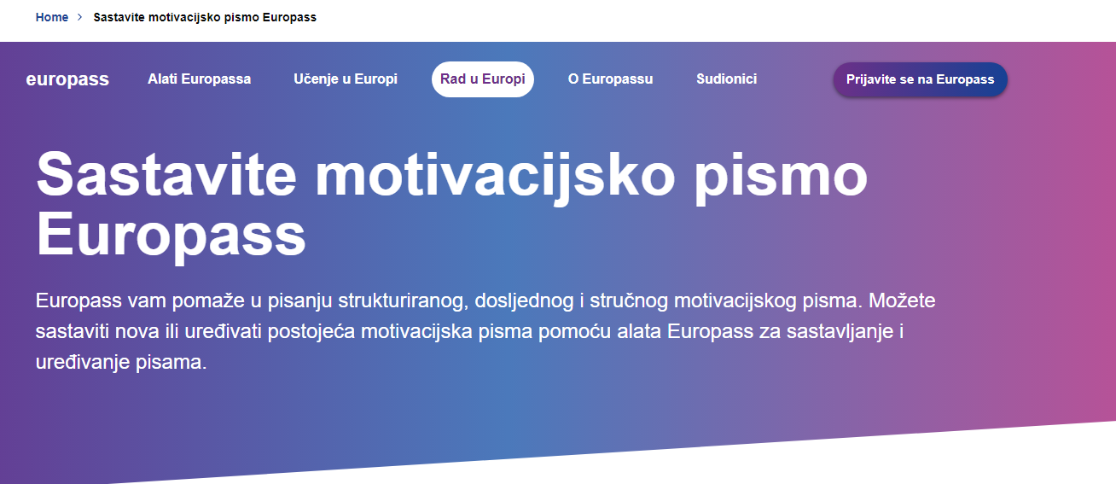
Izrada motivacijskog pisma kroz europass

Slide 24
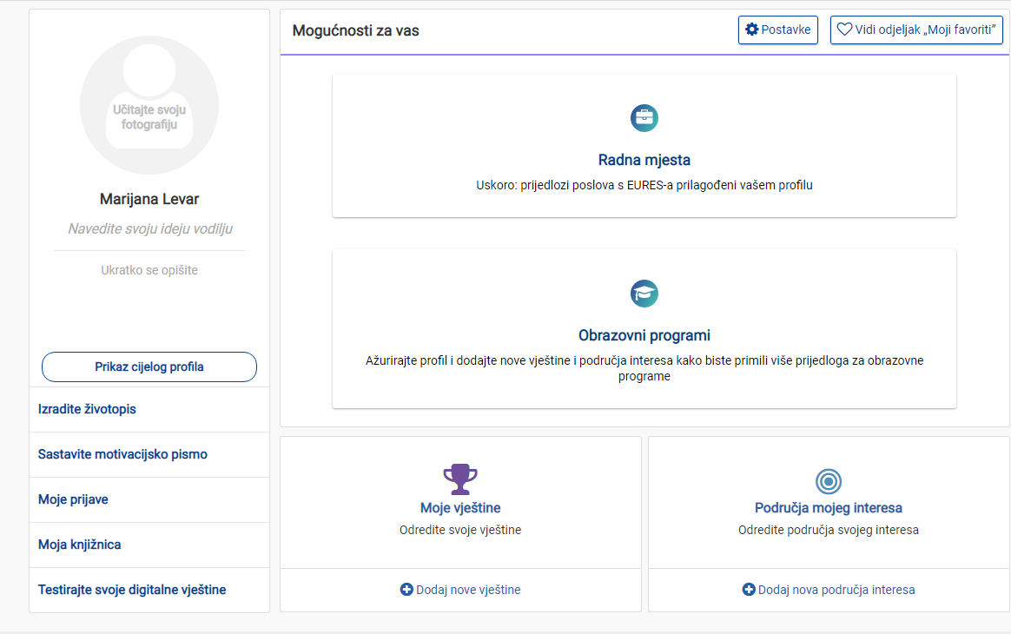

Slide 25
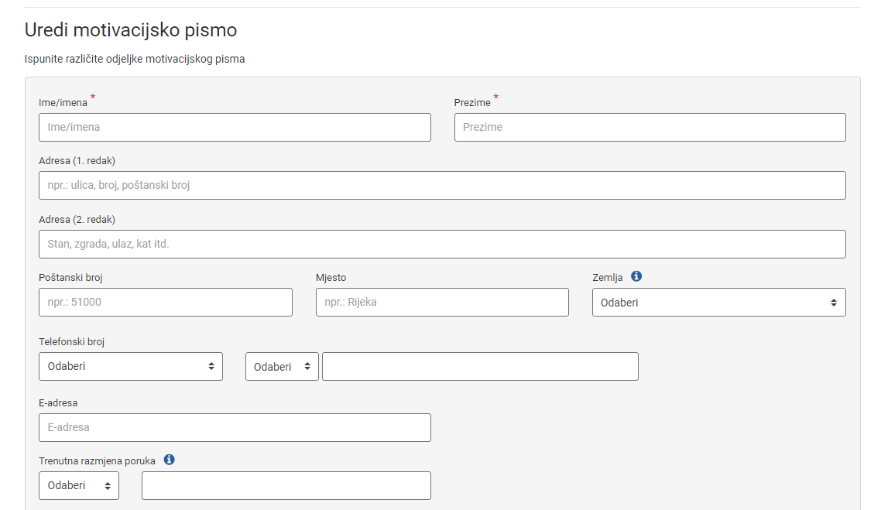

Slide 26
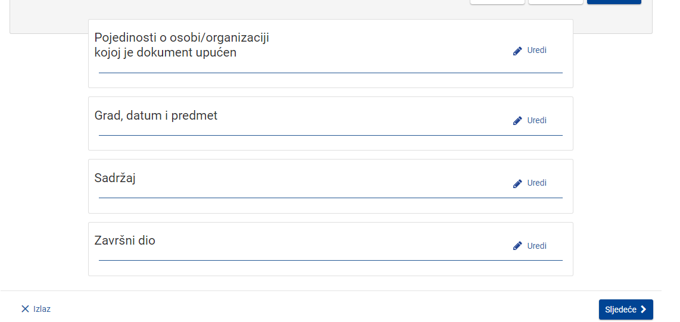

Slide 27
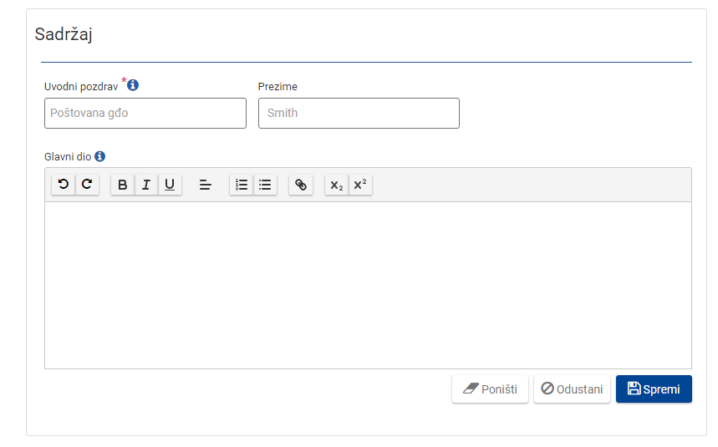

Slide 28
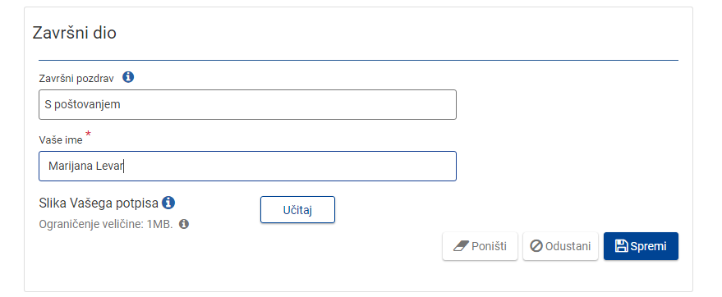

Slide 29
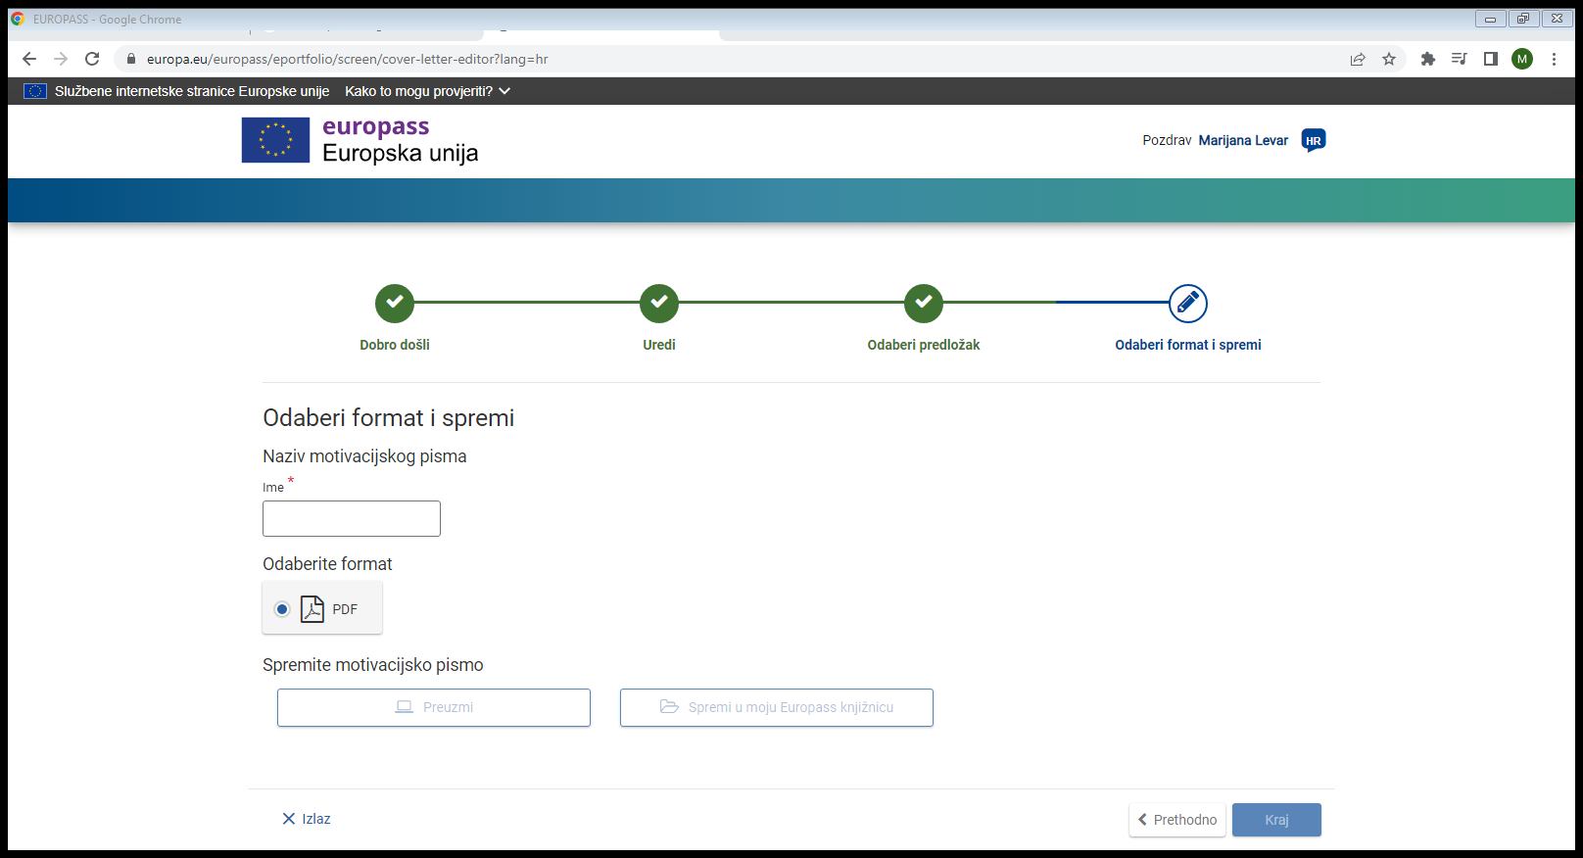

Slide 30

Literatura
Službeni Europass editor:
https://europa.eu/europass/hr/create-europass-cv

